Slide 1



ESF II projekt Západočeské univerzity v Plzni
reg. č. CZ.02.2.69/0.0/0.0/18_056/0013239
Akutní poškození ledvin v intenzivní péči
Eva Pfefferová

Slide 2
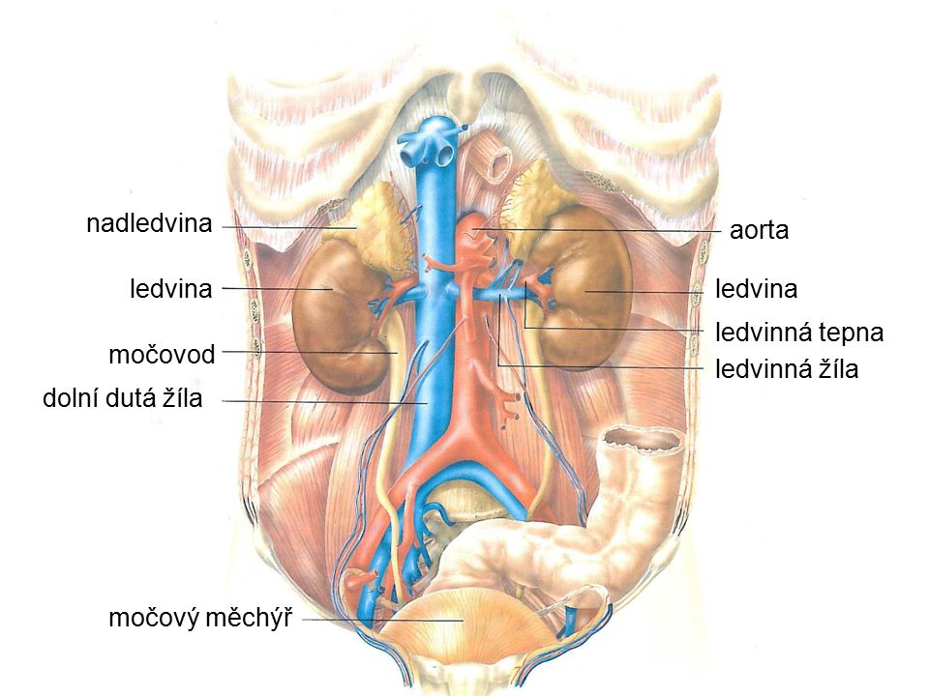
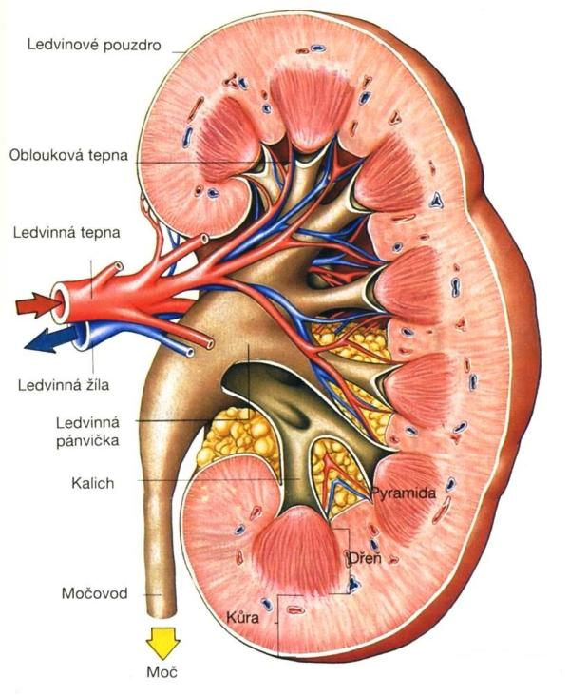
Ledviny
Zdroj: https://www.google.com/search?q=ulo%C5%BEen%C3%AD+ledvin
Zdroj: https://dspace.cuni.cz

Slide 3

Akutní poškození ledvin - AKI
AKI (Acute kidney injury)
  Náhlý pokles renálních fcí, což je vzestup sérového kreatininu o více než 26 µmol/l nebo 1,5 násobný vzestup kreatininu oproti výchozí hodnotě či ↓ diurézy pod 0,5 ml/kg/hod po dobu více než 6 hodin
Akutní renální selhání
  Neschopnost zpracovat ½ g B/kg/den → ↑ dusíkatých látek v organismu
Akutní → poškození/selhání
Chronické
Zdroj: https://kidneyfoundationguyana.org/

Slide 4
Akutní poškození ledvin
Čím závažnější poškození ledvin, tím horší prognóza, tím delší pobyt na lůžku IP
Incidence v IP
  30 – 70 %
  stále stoupající charakter
  5 % pac. potřebuje náhradu fce ledvin
Letalita
  50 – 60 %
Typicky součást MODS
  příčina sepse (50 %)
Nozokomiální AKI
  5 – 7 % pac. v IP
Následky
  3x vyšší riziko přechodu do CHRS

Slide 5
Akutní poškození ledvin
Okénko do historie…
První popis renální nedostatečnosti publikován v literatuře v roce 1802 Williamem Heberdenem pod názvem ischurie renalis

Slide 6
AKI - charakteristika
Náhle vzniklé, potenciálně reverzibilní zhoršení renálních funkcí, charakterizované:
  poklesem GF
  retencí a vzestupem hladin N katabolitů
  rozvratem ABR
  rozvratem elektrolytové rovnováhy
  změnami objemu extracelulární tekutiny
  sníženou produkcí moče
    oligurie
    anurie

Slide 7
Klasifikace AKI
RIFLE
AKIN
Tato klasifikace zahrnuje dvě nezávislá kritéria
  sérová koncentrace kreatininu
  množství vytvořené moči
Je nutno použít kritérium vedoucí k nejvyšší možné klasifikaci

Slide 8
RIFLE | KREATININ + GF | DIURÉZA | AKIN
Riziko (RISK) | S_{kr} - ↑ o 50 % GF - ↓ o 25 % V průběhu 1-7 dní | Oligurie (0,5 ml/kg/hod) – min. 6 hod. Diuréza zachována | I. stadium
Poškození (Injury) | S_{kr} - ↑ o 100 % GF - ↓ o 50 % | Oligurie (0,5 ml/kg/hod) – min. 12 hod. Diuréza zachována | II. stadium
Selhání (Failure) | S_{kr} - ↑ o 200 % GF - ↓ o 75 % | Oligurie (0,5 ml/kg/hod) – déle než 24 hod. či anurie min. 12 h. | III. stadium
Ztráta funkce (Loss) | ASL s afunkcí delší než 4 týdny | Anurie či oligurie
Terminální selhání funkce (End – stage kidney disease) | Afunkce trvající déle než 3 měsíce | Anurie či oligurie

Slide 9
Multifaktoriální etiologie v IP
Hypotenze
Hypovolémie
Sepse
Šok
Kontrastní látky
Nefrotoxické léky
Chirurgické trauma
Komorbidity
Věk

Slide 10
Akutní poškození ledvin
Z hlediska základní příčiny jej dělíme na:
Prerenální
  ↓ cirkulující intravaskulární objem
  ↓ srdeční výdej
  Hypotenze
  Renovaskulární obstrukce
Renální
  Tubulární postižení - akutní tubulární nekróza
  Lékové postižení
  Maligní hypertenze
  Glomerulární poškození (akutní x postinfekční glomerulonefritida)
Postrenální
  Překážka v urodynamice
    konkrementy, ↑ prostata, tumor, koagulum, hematom, …

Slide 11
Prerenální AKI
Incidence 40 – 70 %
Tzv. funkční poškození
Selhání způsobeno nedostatečným průtokem krve ledvinami a tím poklesem filtračního tlaku
Prevence
  Rychlé řešení (terapie) těžké hypotenze, včasná tekutinová resuscitace při hypovolémii, rozvážná indikace nefrotoxických látek
Terapie
  obnovení dostatečné perfuze ledvin

Slide 12
Renální AKI
Incidence 10 – 50 %
Nefrotický syndrom
Dg.
  sérologie (protilátky - ASLO)
  toxikologie
  kultivační vyš. moči
  biopsie ledviny
Terapie
  ATB
  plazmaferéza
  CVVHD – kontinuální eliminační techniky
  podpůrná a symptomatická terapie
Prevence

Slide 13
Renální AKI – akutní tubulární nekróza
Nejčastější mechanismus AKI u kriticky nemocných
Strukturální poškození tubulárních buněk
Příčina
  Ischémie
    Hypoxické poškození tubulár. buněk
  Toxiny
    …

Slide 14
Fáze AKI z renálních příčin
Fáze oligoanurie
    tzv. fáze časného poškození
    1 den až 2 týdny
    hyperhydratace, hyperkalémie, acidóza
Fáze časné diurézy
    diuréza přesahující 300 ml/den
    ↑ hladina dusíkatých látek v krvi
    ↓ glomerulární filtrace
Fáze pozdní diurézy s polyurií
    dehydratace, hypokalémie
Fáze reparace

Slide 15
Postrenální AKI
Incidence 10 %
Porucha odtoku moči, která vede k vysokému tlaku ve vývod. moč. cestách → překážka uvnitř moč. cest
Klinika
  renální kolika, dilatace moč. cest x moč. měchýře, paradoxní ischurie, oligoanurie
Dg.
  anamnéza
  fyzikální vyš.
  ultrasonografie
Terapie
  obnovení odtoku moči
  obstrukce pod úrovní moč. měchýře → vycévkovat x epicystostomie
  endoskopické urologické metody
  operace

Slide 16
Diagnostika AKI
Anamnéza
Fyzikální vyš.
  Zhodnocení stavu volémie/hydratace
Klinický obraz
Laboratorní vyš.
  Vyšetření krve
  Vyšetření moči
Zobrazovací metody
  Ultrasonografie
Biopsie ledviny

Slide 17
Vyšetření funkce ledvin
Glomerulární filtrace (GF)
Posuzuje se podle tzv. clearence
  objem plazmy, která se úplně očistí od sledované látky za jednotku času (tj. objem/čas)
V praxi se používá clearence kreatininu
Užitečná pro odhad renální funkce
Monitorace progrese renální insuficience
Umožňuje předvídat potřebu eliminačních metod
Určuje redukci dávek léčiv (ATB)

Slide 18
Léčba AKI
Léčba život ohrožujících komplikací AKI
Odstranění vyvolávající příčiny AKI
Normalizace intravaskulárního volumu
  Podávání tekutin ???
  Terapie hyperhydratace
Stabilizace hemodynamických parametrů
Úprava poruch vodního a iontového hospodářství
Výživa
Dialyzační techniky

Slide 19
Specifika péče
Hospitalizace na JIP
Zavedení PMK, CŽK
Sledování bilance tekutin
Pravidelné odběry krve
Sběr moči
Podávání léků
Použití intermitentní hemodialýzy / SLED / CRRT – kontinuální eliminační techniky

Slide 20
Cíle tekutinové terapie
Systolický TK → nad 90 mmHg
Střední arteriální TK → nad 75 mmHg
Pulz → pod 120/min
SpO₂ → 95 %
Diuréza → 1 ml/kg/hod
Laktát → pod 2,2 mmol/l
BE → - 2,5 mmol/l až + 2,5 mmol/l
Hemoglobin → nad 90 g/l

Slide 21
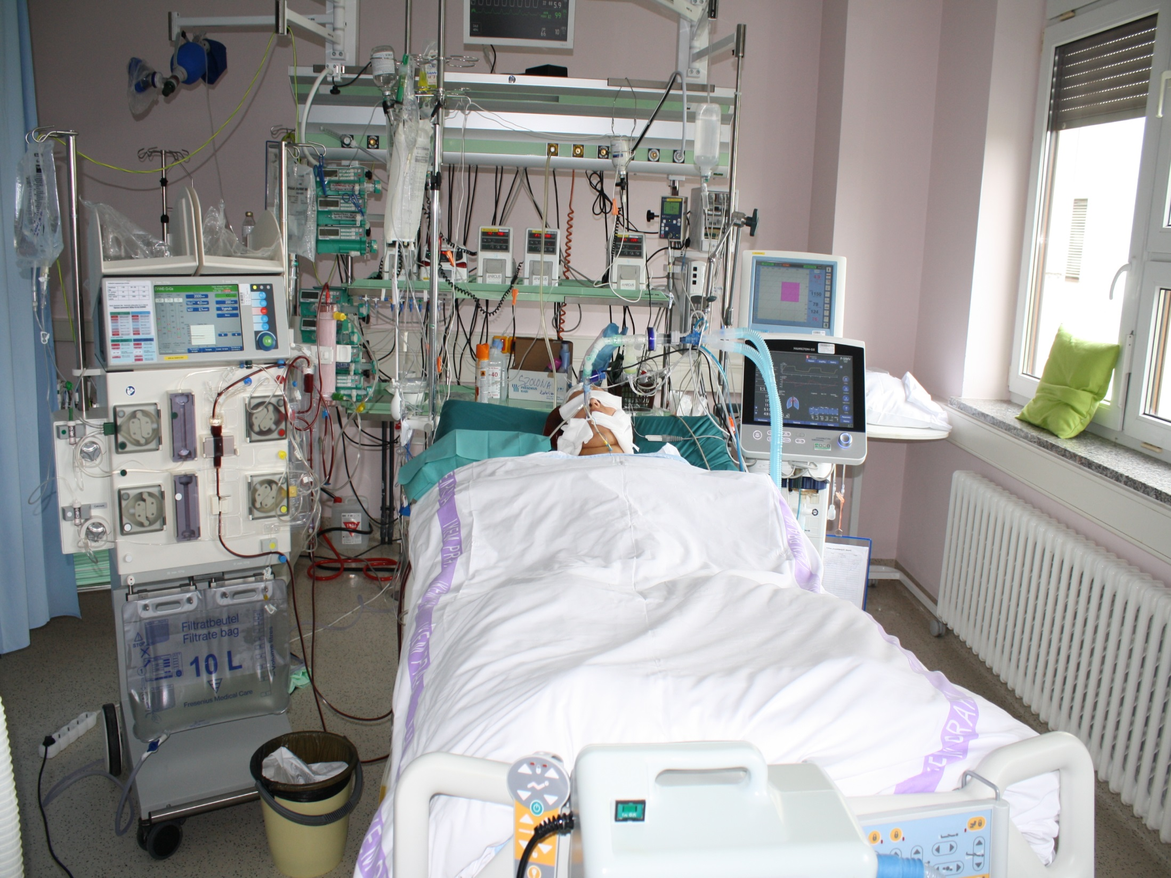
Zdroj: autorka

Slide 22
Chronické selhání ledvin
Dlouhodobý proces, kdy dochází k nevratnému poškození ledvin (k rozvoji uremického syndromu) na podkladě:
  Difúzní poškození glomerulů při DM
  Poškození glomerulů při hypertenzní chorobě
  Chronické pyelonefritidy
  Chronické glomerulonefritidy
  Kongenitální anomálie
  Perfuze ledvin – 25 % minutového srdečního výdeje

Slide 23
Chronické selhání ledvin
Renální selhání je vždy spojeno s katabolizmem bílkovin
Otoky – dušnost
  anasarka
Zvýšená incidence zánětlivých komplikací
Úbytek aktivní svalové hmoty

Slide 24
Urémie
Soubor příznaků konečného stádia selhání ledvin
Projevy:
  CNS (únava, spavost, poruchy vědomí až uremické kóma)
  GIT (zvracení, průjem, nechutenství)
  KVS (anémie, perikarditis)
  Poruchy acidobazické rovnováhy
  Poruchy imunity

Slide 25

Léčba CHRS
Léčba on., které CHRS způsobilo
Farmakoterapie
Restrikce příjmu bílkovin, ale !!! při IHD
Vyrovnaná bilance tekutin
Omezený příjem natria
Hemodialyzační léčba
  Intermitentní HD
  Peritoneální dialýza
Transplantace ledviny
Zdroj: transplantsport.cz

Slide 26
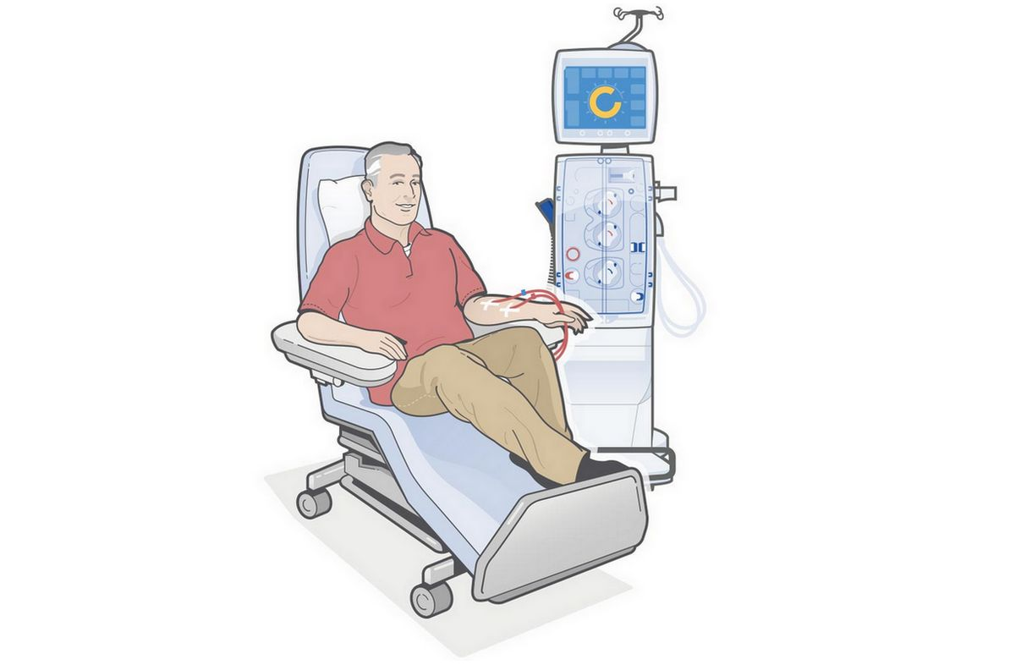
Intermitentní dialýza - iHD
Využití spíše v terapii chronického renálního selhání
V průběhu IHD → velké přesuny iontů a tekutin s možností vzniku závažné hypotenze → proto nevhodné pro hemodynamicky nestabilní pacienty
Dialyzační roztok proudí proti toku krve a je prosta těch látek, které chceme z krve odstranit
  urea, kreatinin, K
Zdroj: freseniusmedicalcare.cz

Slide 27
Intermitentní dialýza - iHD
Častost a trvání IHD závisí:
  zdravotní stav pacienta, zbytková funkce ledvin, stav zavodnění a výživy organismu
Obvykle probíhá 2-3x týdně po dobu 3–5 hodin, dle velikosti a váhy těla
Provádí se v dialyzačních střediscích → péče je tedy poskytována ambulantně
Prázdninová dialýza

Slide 28
Indikace iHD
Urea v krvi nad 30 mmol/l
Kreatinin v krvi nad 500 umol/l
  u diabetiků nad 400 umol/l
Masivní retence tekutin – anasarka
Klinické známky urémie
  perikarditis sicca, nauzea, emesis

Slide 29
Cíle iHD
Odstranit z krve:
  dusíkaté látky → odpadní produkty bílkovin
  ionty (kalium, natrium, fosfor, hořčík)
  vodu
  některé jedovaté látky (při intoxikacích)
  korekce poruch acidobazické rovnováhy a vnitřního prostředí
Odstraňování vody = ultrafiltrace
Odstraňování látek = clearence
Odstraňovány jsou také látky jako glukóza, vitamíny, aminokyseliny → musí být doplňovány

Slide 30
Použité zdroje
BARTŮNĚK, P. a kol. Vybrané kapitoly z intenzivní péče. 1. vyd. Praha: Grada, 2016. ISBN 978-80-247-4343-1.
MALÁSKA, J., STAŠEK, J., a kol. Intenzivní medicína v praxi. 1. vyd. Praha: Maxdorf, 2020. ISBN 978-80-7345-675-7.
ŠEVČÍK, P., a kol. Intenzivní medicína. 3. vyd. Praha: Galén, 2014. ISBN 978-80-7492-066-0.
Zadák, Z., Havel, E. Intenzivní medicína na principech vnitřního lékařství. 2. vyd. Praha: Grada, 2017. ISBN 978-80-271-0282-2.

